Slide 1
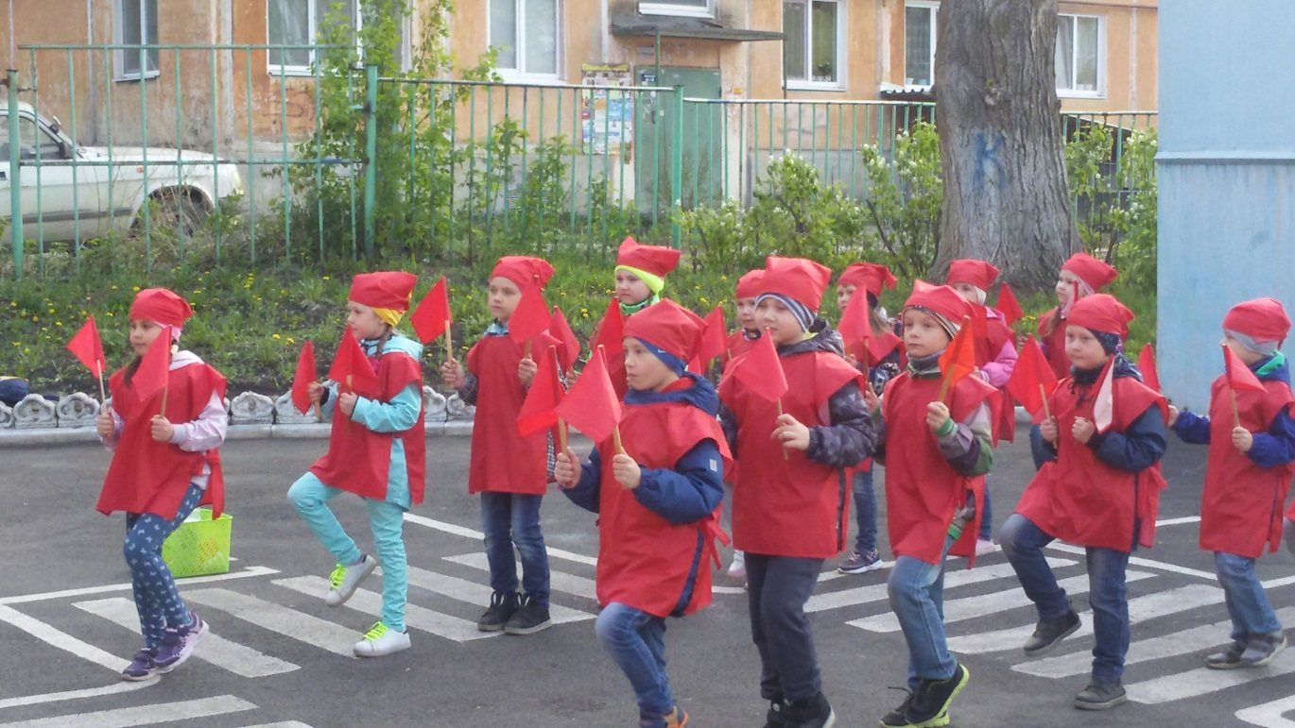
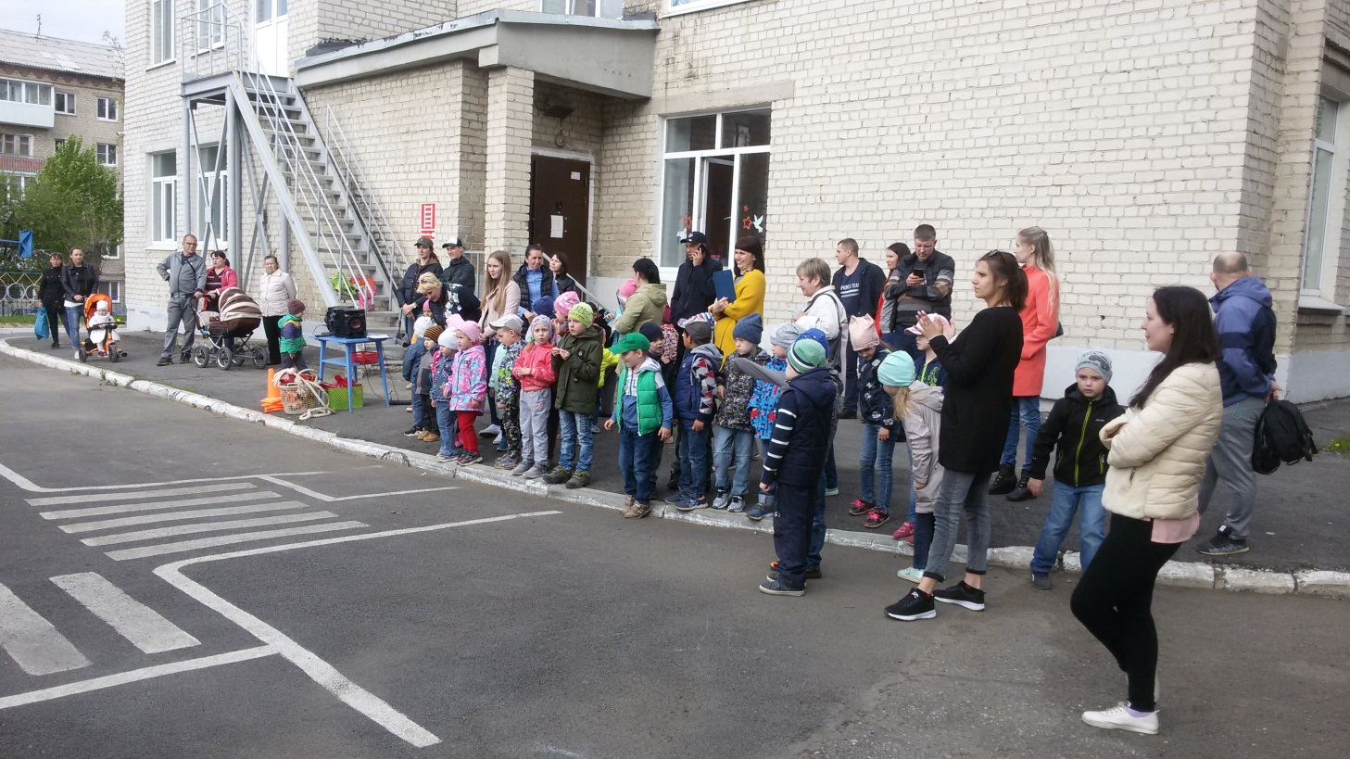
16 мая в Детском саду № 62
прошла акция для родителей и воспитанников по пропаганде безопасного поведения с участием Дружины юных пожарных

Slide 2
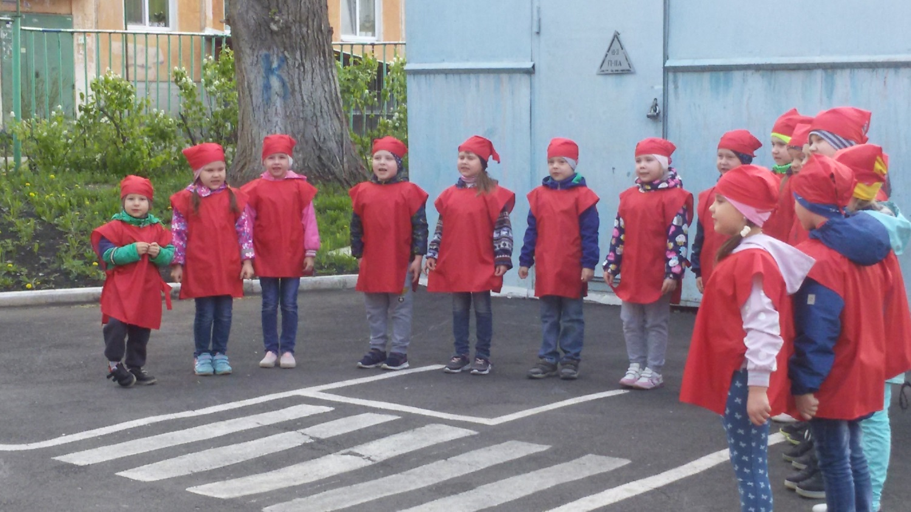
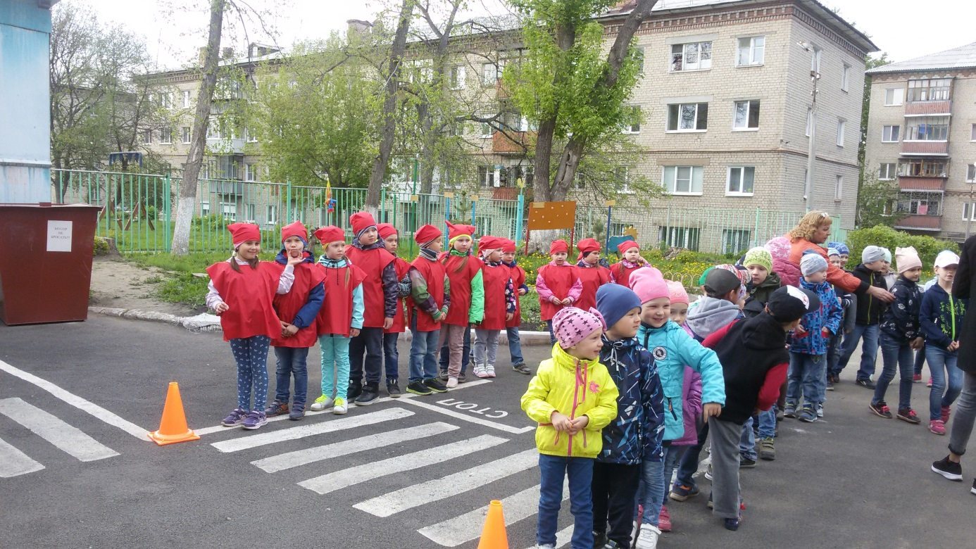
Участники ДЮП напомнили присутствующим о правилах поведения в чрезвычайных ситуациях
В соревнованиях воспитанники детского сада отработали практические действия в случае ЧС

Slide 3
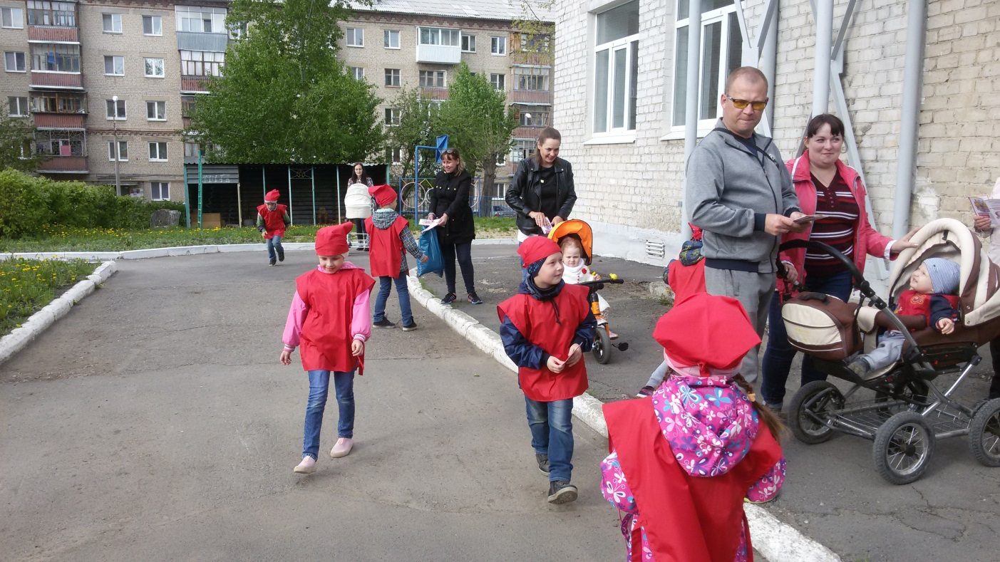
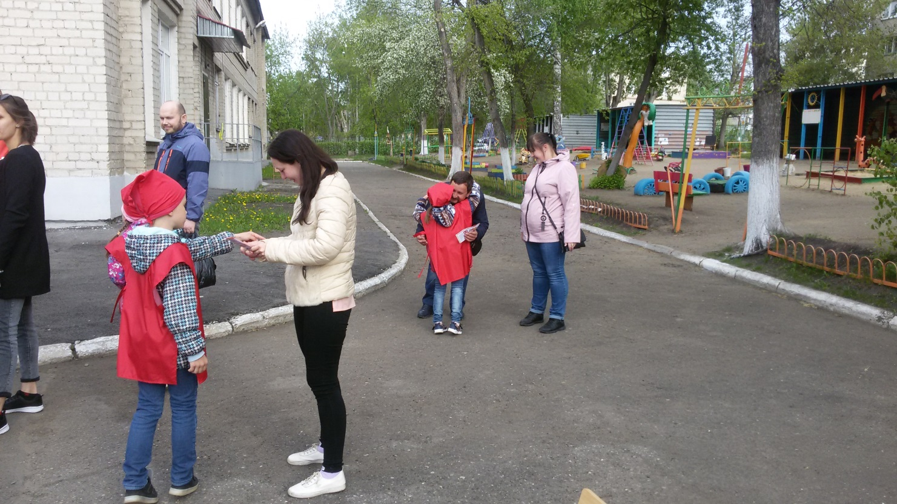
В конце мероприятия участники ДЮП
раздавали памятки
«Правила поведения в чрезвычайных ситуациях»

